Slide 2
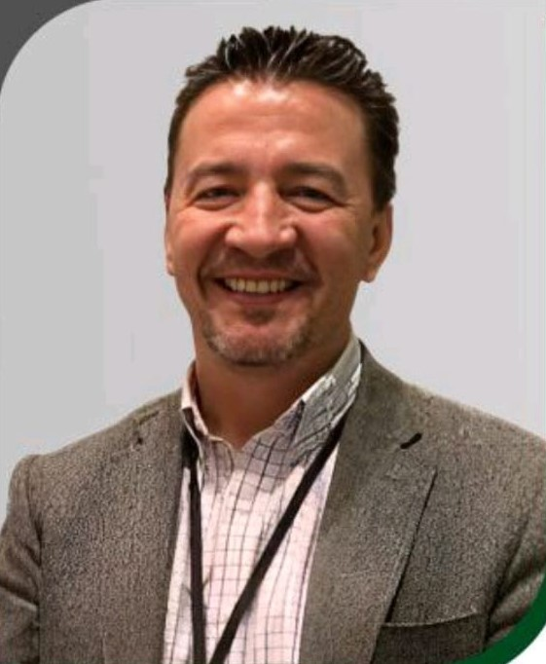
Uso del Análisis Probabilístico para Toma de Decisiones Industriales
Jorge Granada
Fundador y CEO de Knar Global LLC

Slide 3
USO DEL ANÁLISIS PROBABILÍSTICO PARA TOMA DE DECISIONES INDUSTRIALES
¡Qué valor se obtiene del Análisis Probabilístico!
Decisiones basadas en una valoración cuantitativas de:
  el riesgo,
  la confiabilidad,
  las pérdidas, y
  pronósticos de falla.
Comparación cuantitativa del rendimiento técnico.
Medición del mantenimiento y eficacia de las decisiones en general.
¡Qué precio debemos pagar!
Simplemente, aprender a leer Gráficos.

Slide 4
Contexto de Micro-Vista
¡El objeto está bien!
¡El objeto No está bien!
A que llamamos “Falla” → Observabilidad, Utilidad.
Cuáles son las decisiones a tomar → Individuales / Colectivas
Cuáles son las herramientas para convertir tales observaciones en decisiones.
Nota: Analizamos cosas que suceden en el futuro → Obliga nueva mentalidad, y herramientas
Variable de Envejecimiento
(tiempo, kilometros..)
Edad
¿Reparar?

Slide 5
Contexto de Micro-Vista
¡El objeto está bien!
¡El objeto No está bien!
Poblaciones
¡Nos permiten aprender!
¡Aprender nos ayuda a decidir!
(Elementos de tipos similares en condiciones similares)
Nombre elegante: Taxonomía... ¡Créalas, las necesitas!
Variable de Envejecimiento
(tiempo, kilometros..)

Slide 6
Contexto de Micro-Vista
“Aprender de las Poblaciones de Equipos” → Modelamiento
Caso A: Todos envejecen simultáneamente. Comparten condiciones
tiempo
Edad todos “Vivos”
Edad todos ”Muertos”

Slide 7
Contexto de Micro-Vista
“Aprender de las Poblaciones de Equipos” → Modelamiento
Caso B: Cada uno envejece a la vez.
¿Se puede hablar de “Condiciones Compartidas”?
Edad todos “Vivos”
Edad todos ”Muertos”

Slide 8
Caso A: Descriptor Conceptual - f
Función de Densidad de Falla: %
f(t): Proporción de fallas a través de diferentes edades
100%
0%
Edad

Slide 9
Caso B: Descriptor Conceptual - N
Evento Esperados: N ( Una cantidad)
N: Número de Eventos Esperados
N
Tiempo Operacional Acumulado

Slide 10


Caso A: Descriptor Computacional - S
Función de Supervivencia: %
$$S\left(j\right)=P\left(T>j\right)=\frac{Ns(j)}{N}$$
N
100%
Ns(j)
0%
Edad
$j$ 1 2 ………

Slide 11


Caso A: Descriptor Computacional - S
Función de Supervivencia: %
$$S\left(j\right)=P\left(T>j\right)=\frac{Ns(j)}{N}$$
$$S\left(0\right)=1$$
100%
S(j) = Ns(j)/N
$$S→0$$
0%
Edad
$j$ 1 2 ………

Slide 12

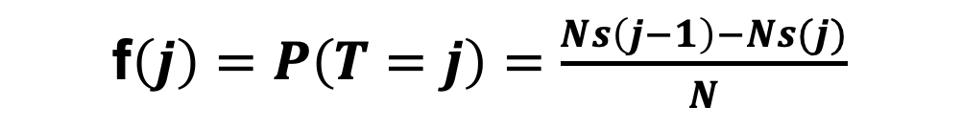
Caso A: Descriptor Computacional - f
Función de Densidad: %
f$\left(j\right)=P\left(T=j\right)=\frac{Ns\left(j−1\right)−Ns(j)}{N}$
100%
0%
Edad
$j$ 1 2 ………

Slide 13

Caso A: Descriptor Computacional - f
Función de Densidad: %
f$\left(j\right)=P\left(T=j\right)=\frac{Ns\left(j−1\right)−Ns(j)}{N}$
$$\frac{Ns\left(j−1\right)−Ns(j)}{N}$$
100%
“Vivos” al Inicio de j
“Vivos” al Final de j
Se obtiene…
0%
Edad
$j$ 1 2 ………

Slide 14

Caso A: Descriptor Computacional - F
Función de distribución acumulada: %
F$\left(j\right)=1−S\left(j\right)⇒f(k)$
100%
0%
Edad

Slide 15
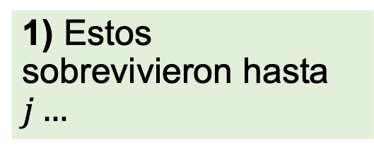
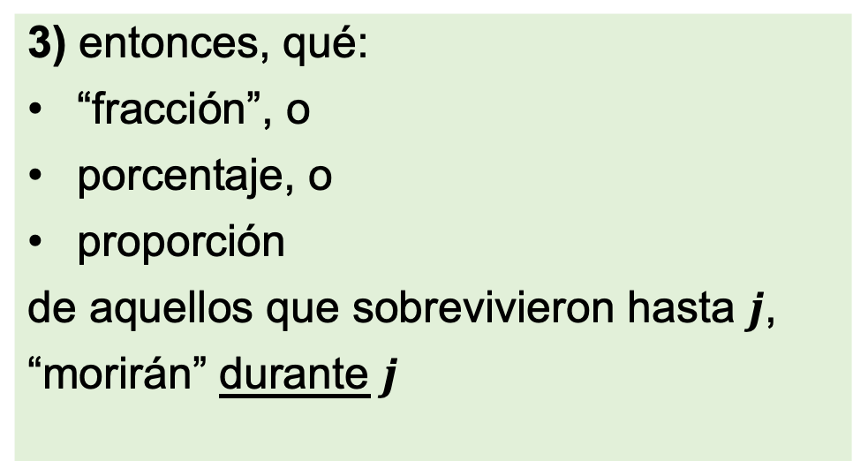
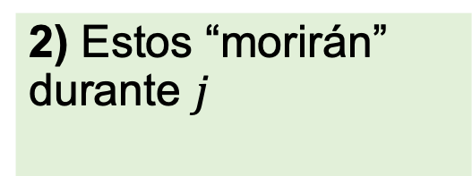

Tasa de Peligro- H(j) . Hazard Rate
1) Estos sobrevivieron hasta $j…$
2) Estos “morirán” durante $j$
3) entonces, qué:
“fracción”, o
porcentaje, o
proporción
de aquellos que sobrevivieron hasta $j$,
“morirán” durante $j$
100%
0%
$$j$$
Edad

Slide 16
Tasa de Peligro- H(j) . Hazard Rate
1) Estos sobrevivieron hasta $j…$
2) Estos “morirán” durante $j$
3) entonces, qué:
“fracción”, o
porcentaje, o
proporción
de aquellos que sobrevivieron hasta $j$,
“morirán” durante $j$
El Concepto más importante, menos usado, y más tergiversado en Análisis Cuantitativo de Confiabilidad
100%
0%
$$j$$
Edad

Slide 17
Caso B: Descriptor Conceptual - N
N: Numero de Eventos Esperados
$$h\left(z\right)dz$$
N
Tiempo Operacional Acumulado

Slide 18
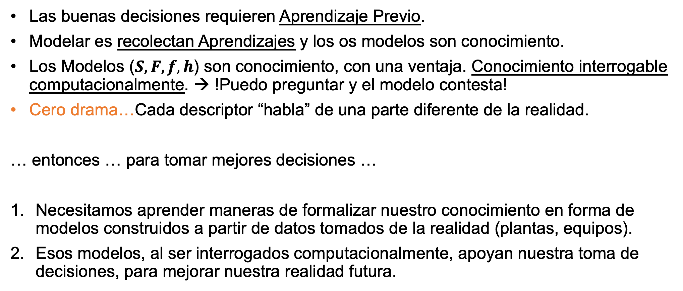
En Resumen
Las buenas decisiones requieren Aprendizaje Previo.
Modelar es recolectan Aprendizajes y los os modelos son conocimiento.
Los Modelos ($S, F,f,h$) son conocimiento, con una ventaja. Conocimiento interrogable computacionalmente. → !Puedo preguntar y el modelo contesta!
Cero drama…Cada descriptor “habla” de una parte diferente de la realidad.
… entonces … para tomar mejores decisiones …
Necesitamos aprender maneras de formalizar nuestro conocimiento en forma de modelos construidos a partir de datos tomados de la realidad (plantas, equipos).
Esos modelos, al ser interrogados computacionalmente, apoyan nuestra toma de decisiones, para mejorar nuestra realidad futura.

Slide 19
En Resumen
Las buenas decisiones requieren Aprendizaje Previo.
Modelar es recolectan Aprendizajes y los os modelos son conocimiento.
Los Modelos ($S, F,f,h$) son conocimiento, con una ventaja. Conocimiento interrogable computacionalmente. → !Puedo preguntar y el modelo contesta!
Cero drama…Cada descriptor “habla” de una parte diferente de la realidad.
… entonces … para tomar mejores decisiones …
Necesitamos aprender maneras de formalizar nuestro conocimiento en forma de modelos construidos a partir de datos tomados de la realidad (plantas, equipos).
Esos modelos, al ser interrogados computacionalmente, apoyan nuestra toma de decisiones, para mejorar nuestra realidad futura.
Clave: Hacer que el procesamiento de datos sea Correcto Y Simple

Slide 20
En Resumen
Las buenas decisiones requieren Aprendizaje Previo.
Modelar es recolectan Aprendizajes y los os modelos son conocimiento.
Los Modelos ($S, F,f,h$) son conocimiento, con una ventaja. Conocimiento interrogable computacionalmente. → !Puedo preguntar y el modelo contesta!
Cero drama…Cada descriptor “habla” de una parte diferente de la realidad.
… entonces … para tomar mejores decisiones …
Necesitamos aprender maneras de formalizar nuestro conocimiento en forma de modelos construidos a partir de datos tomados de la realidad (plantas, equipos).
Esos modelos, al ser interrogados computacionalmente, apoyan nuestra toma de decisiones, para mejorar nuestra realidad futura.
Clave: Hacer que el procesamiento de datos sea Correcto Y Simple
Correcto no es necesariamente simple
Simple no es necesariamente correcto

Slide 21
USO DEL ANÁLISIS PROBABILÍSTICO PARA TOMA DE DECISIONES INDUSTRIALES
¡Qué valor se obtiene del Análisis Probabilístico!
Decisiones basadas en una valoración cuantitativas de:
  el riesgo,
  la confiabilidad,
  las pérdidas, y
  pronósticos de falla.
Comparación cuantitativa del rendimiento técnico.
Medición del mantenimiento y eficacia de las decisiones en general.
¡Qué precio debemos pagar!
Simplemente, aprender a leer Gráficos.

Slide 22
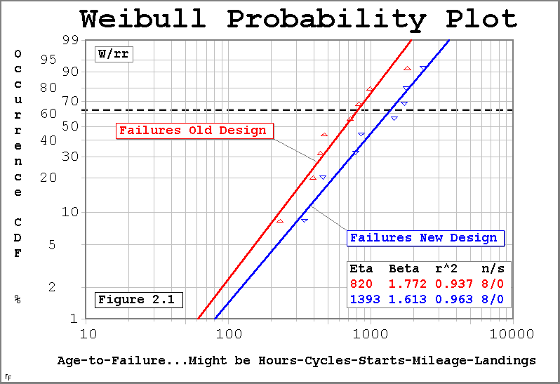
Entendiendo un Gráfico de
Weibull
% Fallas
Edad

Slide 23
Estas dos cosas son la misma “cosa”

Slide 24
¿Qué “dice” el Modelo acá?
Entendiendo un Gráfico de
Weibull
400

Slide 25
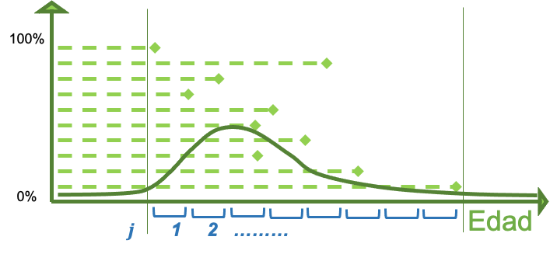
Recordemos el Descriptor Computacional - f

Slide 26
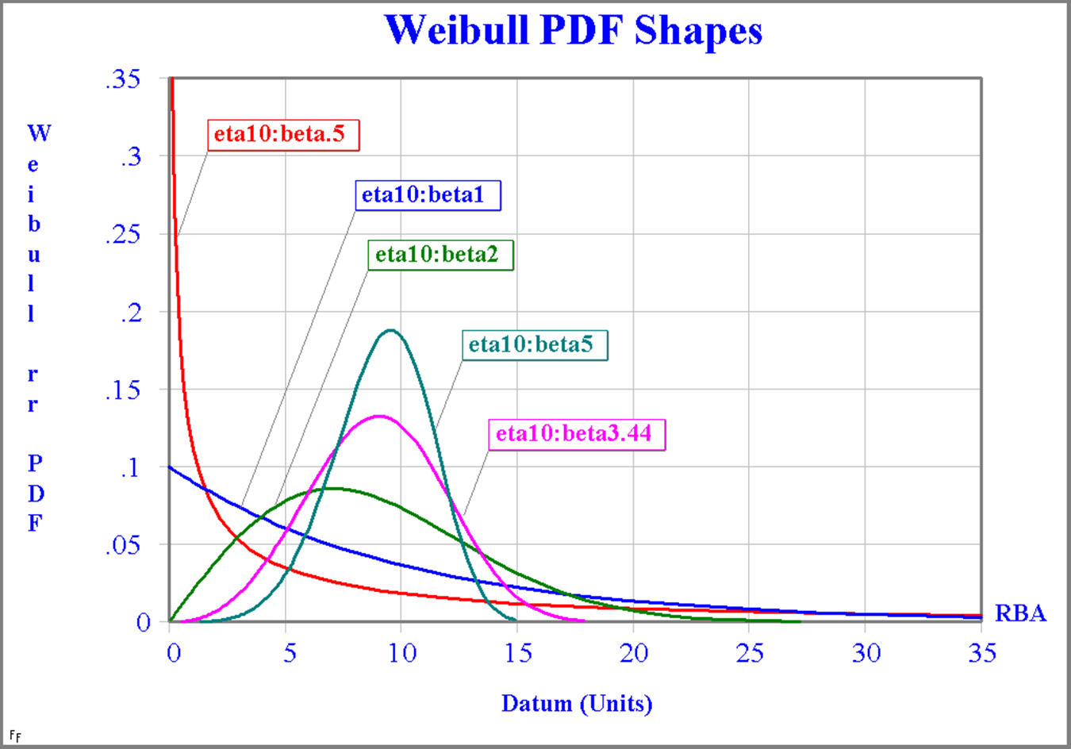
Recordemos el Descriptor Computacional - f

Slide 27
Recordemos el Descriptor Computacional - f
Weibull es, principalmente, una ecuación que al poder generar una amplia gama de formas, permite representar muchos tipos de comportamiento de falla
Si, todas estas “formas” salieron de una sola ecuación, a la que solo le variamos “parámetros”

Slide 28
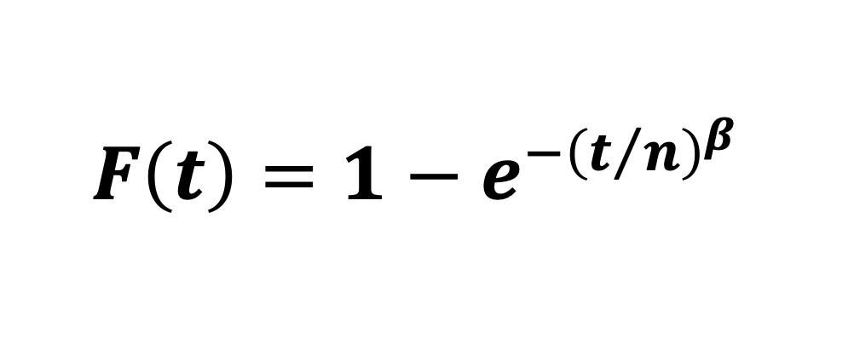
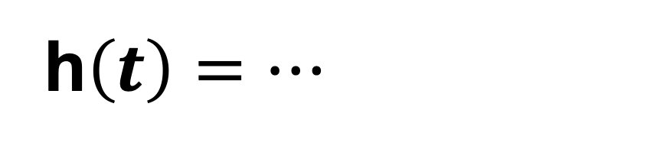
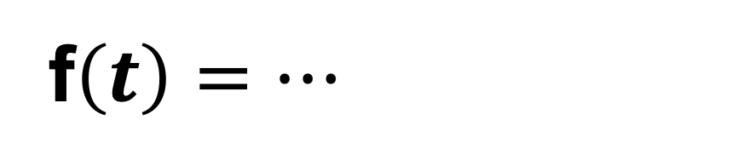
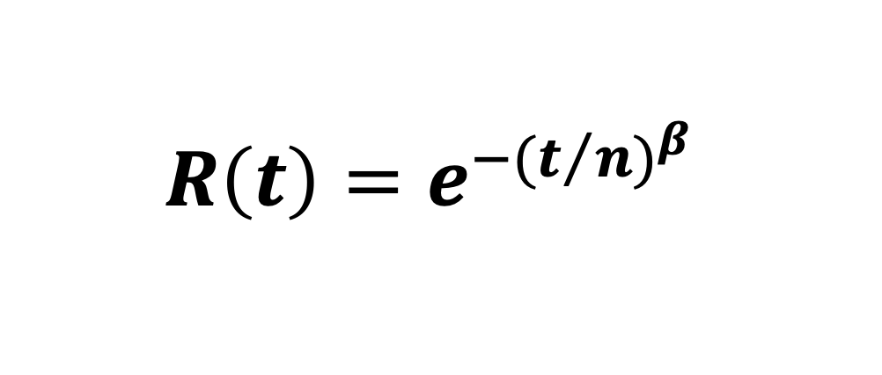
Entendiendo Eta & Beta
Weibull es la ecuación (distribución estadística) más utilizada para el análisis de datos de vida.
La Función de Distribución Acumulada (CDF) es simple.
$$F\left(t\right)=1−e^{{−\left(t/n\right)}^{β}}$$
$$R\left(t\right)=e^{{−(t/n)}^{β}}$$
f$\left(t\right)=…$
h$\left(t\right)=…$

Slide 29
Entendiendo Eta & Beta
Weibull es la ecuación (distribución estadística) más utilizada para el análisis de datos de vida.
La Función de Distribución Acumulada (CDF) es simple.
$$F\left(t\right)=1−e^{{−\left(t/n\right)}^{β}}$$
$$R\left(t\right)=e^{{−(t/n)}^{β}}$$
f$\left(t\right)=…$
h$\left(t\right)=…$

Slide 30
Entendiendo un Gráfico de
Weibull
Parametro de Forma
Vida
Caracte-rística

Slide 31
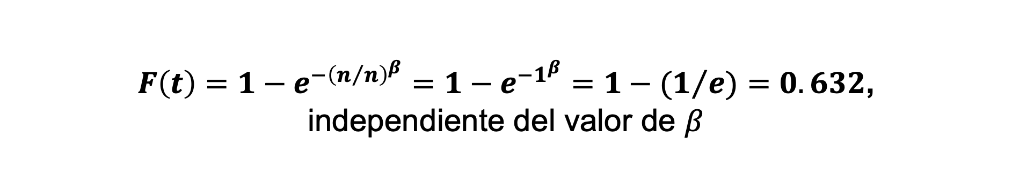
Eta & Beta nuevamente …
Beta
Eta
  pendiente o parámetro de forma
  indica la clase del modo de falla
  mortalidad infantil, aleatoria o desgaste
  Definido como el tiempo en que el 63,2% de los individuos fallarán para todos los Weibulls independientemente del valor de beta
Cuando el tiempo es igual a eta obtenemos que la Función de Falla :
$F\left(t\right)=1−e^{{−\left(n/n\right)}^{β}}=$ $1−e^{{−1}^{β}}$ $=$ $1−(1/{e)}=0.632$,
independiente del valor de $β$
Es decir, esperamos que el 63.2% de la Población esté f.s.

Slide 32
Ejemplo:
Modelando Falla de un Tipo de Remache
Serial#
Failure time Min
Remarks
  1
  2
  3
  4
  5
  6
  7
  8
  90
  96
  100
  30
  49
  45
  10
  82
  Failure
  Failure
  Flare loose
  Failure
  Failure
  Flare loose
  Lug Failed
  Failure

Slide 33
Ejemplo:
Modelando Falla de un Tipo de Remache
Serial#
Failure time Min
Remarks
  1
  2
  3
  4
  5
  6
  7
  8
  90
  96
  100
  30
  49
  45
  10
  82
  Failure
  Failure
  Flare loose
  Failure
  Failure
  Flare loose
  Lug Failed
  Failure
Suspensión
Suspensión
Suspensión

Slide 34
Ejemplo:
Modelando Falla de un Tipo de Remache
Datos clasificados que ignoran las suspensiones
Order#
Failure time
Median Ranks
Herramienta de Modelamiento Probabilístico
  1
  2
  3
  4
  5
  30
  49
  82
  90
  96
  12.94%
  31.38
  50.00
  68.62
  87.06

Slide 35
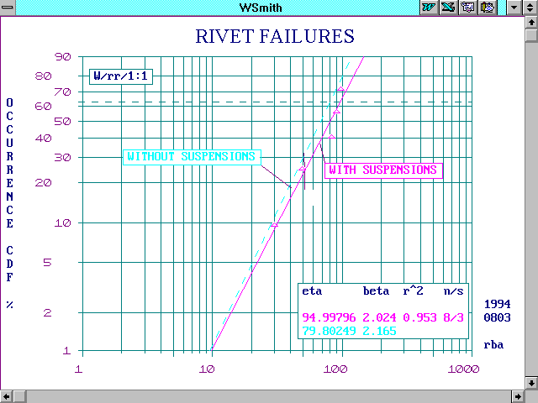
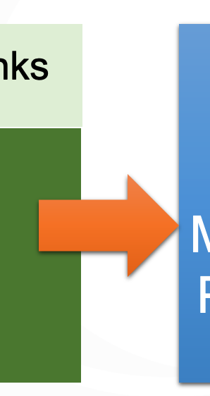
Gráfica de Weibull
CON
suspensiones
Sin Suspensiones!!
Completo: Correcto

Slide 36
1
Clasifique los tiempos, tanto de fallas como de suspensiones, de más temprano a más reciente.
2
Calcule los rangos ajustados para las fallas (no se grafican las suspensiones).
3
Use la aproximación de Benard para calcular los rangos medios
Pasos para Hacer una Gráfica de Weibull
4
Trazar los tiempos de falla (x) frente a los rangos medios (y) en la hoja de Weibull estándar de 1 x 1.
5
Estime eta leyendo la vida B63.2 de la gráfica.
6
Estimate beta as the ratio of the rise over run measured with a ruler.
7 ¡Interpreta la gráfica!

Slide 37
1
Clasifique los tiempos, tanto de fallas como de suspensiones, de más temprano a más reciente.
2
Calcule los rangos ajustados para las fallas (no se grafican las suspensiones).
3
Use la aproximación de Benard para calcular los rangos medios
Herramienta de Modelamiento Probabilístico
Pasos para Hacer una Gráfica de Weibull
4
Trazar los tiempos de falla (x) frente a los rangos medios (y) en la hoja de Weibull estándar de 1 x 1.
5
Estime eta leyendo la vida B63.2 de la gráfica.
6
Estimate beta as the ratio of the rise over run measured with a ruler.
7 ¡Interpreta la gráfica!

Slide 38
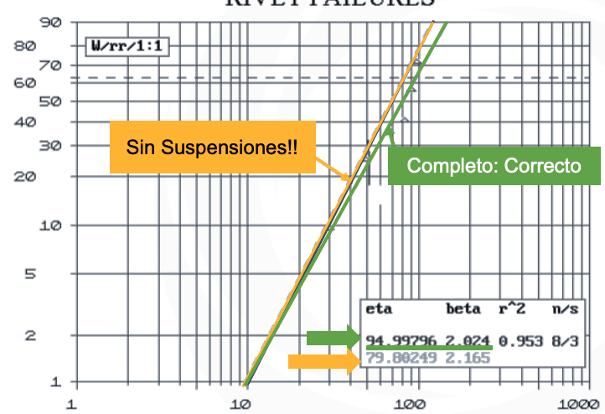
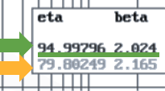
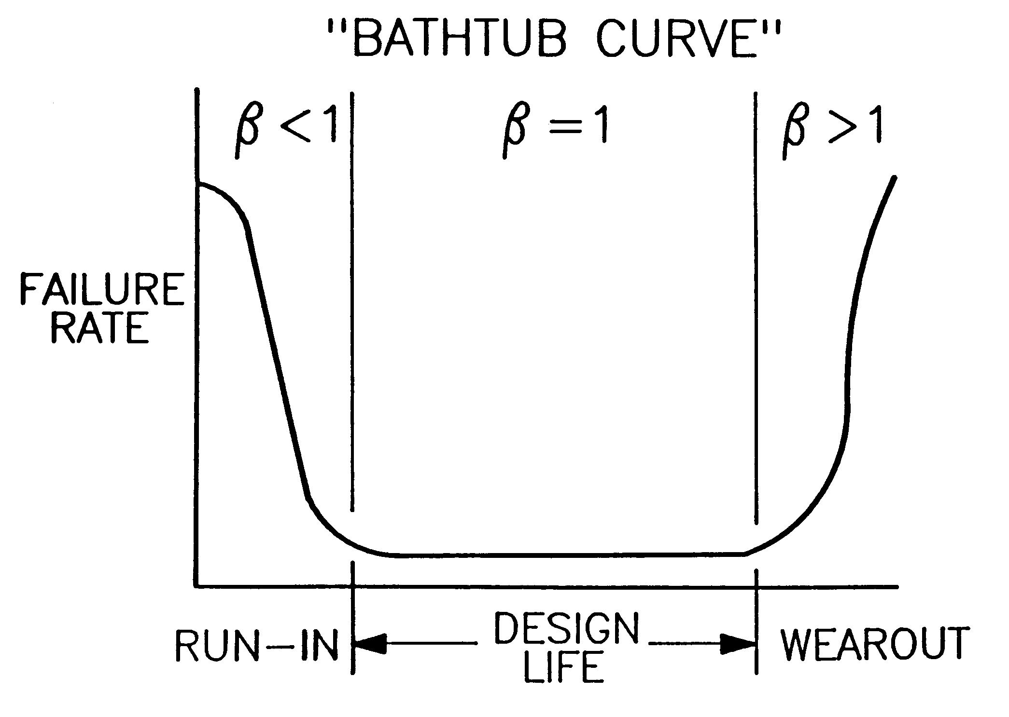
¿Cómo este modelo Soporta toma de Decisiones?

Slide 39
¿Cómo este modelo Soporta toma de Decisiones?
Esto…puede que si se resuelva con Mantenimiento
Todo esto NO se resuelve con Mantenimiento

Slide 40
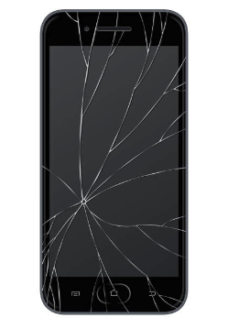
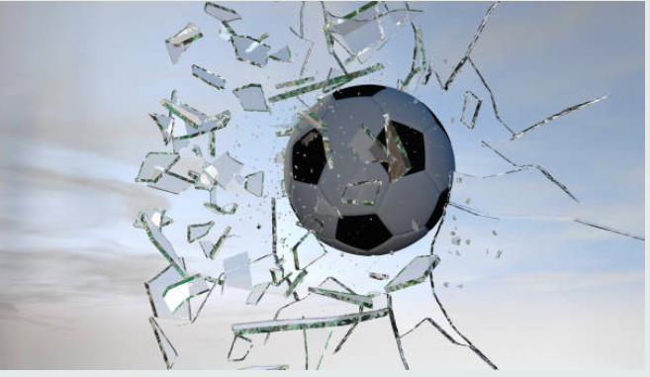
¿Cómo este modelo Soporta toma de Decisiones?

Slide 41
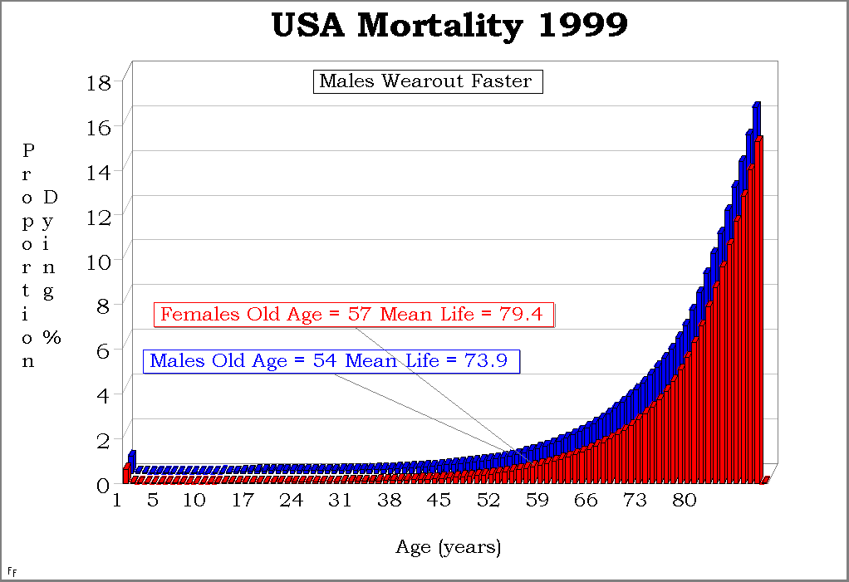
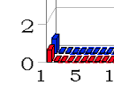
Tasa de riesgo de Mortalidad Humana

Slide 42
El “Puente” al Conocimiento
Datos que representan adecuadamente la Realidad
Modelo que Representa adecuadamente los datos
Datos Relevantes Disponibles
Y ..un modelo con buen ajuste a los datos
Es un error capital teorizar antes de tener datos. Involuntariamente, uno comienza a tergiversar los hechos para que se adapten a las teorías, en lugar de que las teorías se adapten a los hechos. Sir Arthur Conan Doyle (1892).

Slide 43
Entendiendo un Gráfico de
Weibull
Bondad de ajuste (cambia a pve%)
n=fallas + suspensiones
S = suspensiones

Slide 44
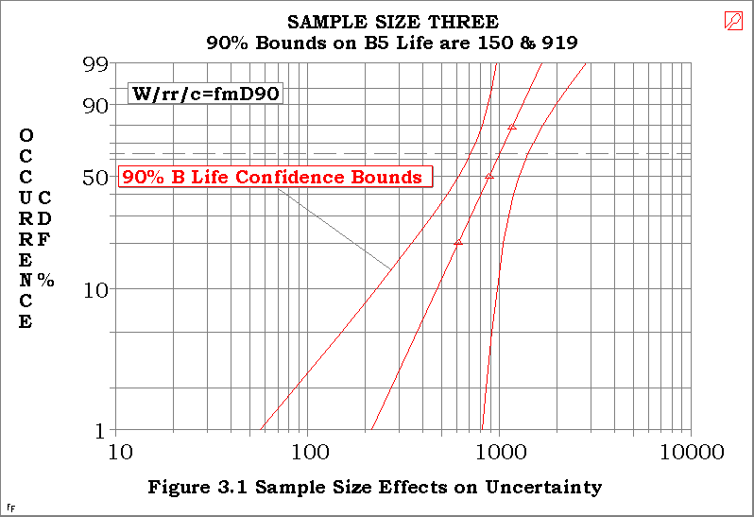
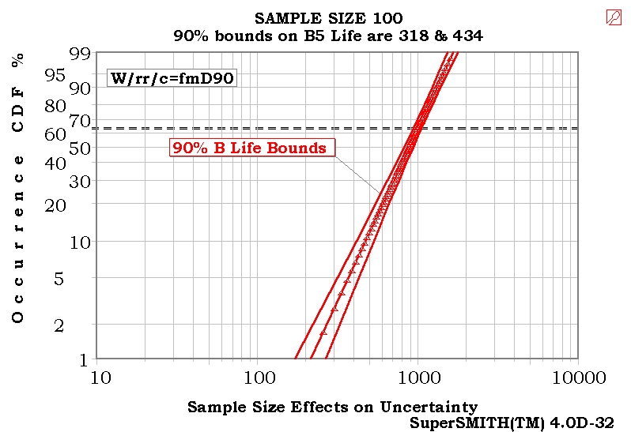
Conjuntos de muestras de tamaño suficiente... ¡Es su trabajo hacerlo posible!
Es por esto que DEBEMOS tener Taxonomías Corporativas para instrumentar experiencias previas comparables
*Al nivel de modo de falla
¡Tener “equipos de confiabilidad” pero no taxonomías corporativas, no tiene ningún sentido!...
Como estamos mejorando nuestra capacidad de acierto entonces???

Slide 45
Pronóstico de Fallas
=
Análisis de Riesgo

Slide 46
Fallas esperadas
Cuál es el riesgo de una flota de 20 unidades con fallas, en el tiempo t, de 2000 y 3000 horas y suspensiones que se muestran a continuación…
….cuando se trabaja por u horas más?
Número de Unidades (N)
Tiempo (t) en cada Unidad
5S
4S + 1F
4S + 1F
5S
18S + 2F = 20
1000
2000
3000
4000

Slide 47
Plan
Crear un Modelo con los Datos Disponibles
¿Es el Modelo Significativo?
Inconsistencias del Estudio
Pronóstico de Eventos usando el Modelo

Slide 48
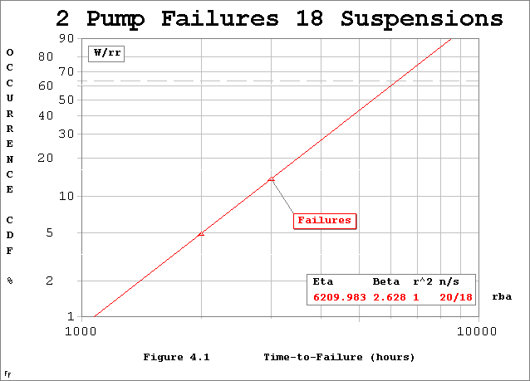
Caso de Estudio de Falla

Slide 49
¡¡Pero … primero!!
Crear un Modelo con los Datos Disponibles
¿Es el Modelo Significativo?
Inconsistencias del Estudio
Pronóstico de Eventos usando el Modelo

Slide 50


Fallas esperadas Ahora
Fallas Esperadas Ahora o Riesgo Actual
=
El número esperado de fallas en el momento actual
En caso de que F(t) corresponda a Weibull, se tendría que...
$$\sum_{i=1}^{N}{ }$$
Fallas Esperadas $= F(t_{i})$
Fallas Esperadas $= \left[1−exp{\left[−\frac{t_{i}}{n}\right]}^{β}\right]$
$$\sum_{i=1}^{N}{ }$$

Slide 51


Caso de Estudio de Falla de Bomba
Fallas Esperadas
Time (Hs) | Suspensions | Failures
1000 | 5 | 0
2000 | 4 | 1
3000 | 4 | 1
4000 | 5 | 0
N= |  | 20
Actual Failures |  | 2
$$\sum_{i=1}^{N}{ }$$
$$= F(t_{i})$$
Time | Units | F(t) | n-fore
1000 | 5 | 8,30E-03 | 0,0415
2000 | 5 | 4,96E-02 | 0,248
3000 | 5 | 0,1373 | 0,6865
4000 | 5 | 0,27 | 1,35
Forecasted |  |  | 2,326
Actual Failures |  |  | 2
| Copyrighted 2023

Slide 52
A veces sesgado hacia el extremo inferior si el número de suspensiones es bajo
!
Fallas Esperadas
Time (Hs) | Suspensions | Failures
1000 | 5 | 0
2000 | 4 | 1
3000 | 4 | 1
4000 | 5 | 0
N= |  | 20
Actual Failures |  | 2
$$\sum_{i=1}^{N}{ }$$
$$= F(t_{i})$$
Time | Units | F(t) | n-fore
1000 | 5 | 8,30E-03 | 0,0415
2000 | 5 | 4,96E-02 | 0,248
3000 | 5 | 0,1373 | 0,6865
4000 | 5 | 0,27 | 1,35
Forecasted |  |  | 2,326
Actual Failures |  |  | 2
| Copyrighted 2023

Slide 53

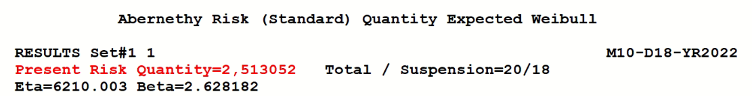



Fallas esperadas
NowRiskRBA
$$\sum_{i=1}^{r}{ }$$
$$\sum_{j=1}^{s}{ }$$
 |  | Failues |  | Suspensions
Time | F(t) | Units |  | Units
1000 | 8,30E-03 | 0 | - | 5 | 0,042
2000 | 4,96E-02 | 1 | 0,050 | 4 | 0,198
3000 | 0,1373 | 1 | 0,137 | 4 | 0,549
4000 | 0,27 | 0 | - | 5 | 1,350
 |  | sumF | 0,187 | sumS | 2,139
 |  | 2 x sumF | 0,374 | 1 x sumS | 2,139
Forecasted |  |  |  |  | 2,513
Actual |  |  |  |  | 2,000
$$=2∗ F\left(t_{i}\right)+ F\left(t_{j}\right)$$

Slide 54
Plan
Crear un Modelo con los Datos Disponibles
¿Es el Modelo Significativo?
Inconsistencias del Estudio
Pronóstico de Eventos usando el Modelo

Slide 55


Fallas esperadas Cuando
No se reemplazan las unidades defectuosas
La suma es sobre las unidades que no fallaron
(suspendidas) que están “en riesgo”.
$u=$ Los próximos 12 meses con tasa de uso = 83,3 horas por mes
(1000 h/año) y 18 unidades en riesgo?
$$\sum_{j=1}^{S}{ }$$
Fallas Esperadas $= \left[\frac{F\left(t+u\right)−F(t)}{1−F(t)}\right]$

Slide 56
Pronóstico de fallas de 12 meses
18 bombas en riesgo
1000 horas de uso
N | t | t + u | a=F(t+u) | b=F(t) | N(a-b)/(1-b)
5 | 1000 | 2000 | .0496 | .0082 | .2087
4 | 2000 | 3000 | .1374 | .0496 | .3695
4 | 3000 | 4000 | .2700 | .1374 | .6149
5 | 4000 | 5000 | .4321 | .2700 | 1.110
 |  |  |  | Total | 2.30
$$= F(t_{i})$$
Pronóstico de 12 meses = Sum [(a-b)/(1-b) x N] = 2.30

Slide 57
Pronóstico de fallas de 12 meses
18 bombas en riesgo
1000 horas de uso
N | t | t + u | a=F(t+u) | b=F(t) | N(a-b)/(1-b)
5 | 1000 | 2000 | .0496 | .0082 | .2087
4 | 2000 | 3000 | .1374 | .0496 | .3695
4 | 3000 | 4000 | .2700 | .1374 | .6149
5 | 4000 | 5000 | .4321 | .2700 | 1.110
 |  |  |  | Total | 2.30
¿Le sirve este pronóstico cuantitativo de fallas para Gerenciar su Activo Industrial?
$$= F(t_{i})$$
Pronóstico de 12 meses = Sum [(a-b)/(1-b) x N] = 2.30

Slide 58
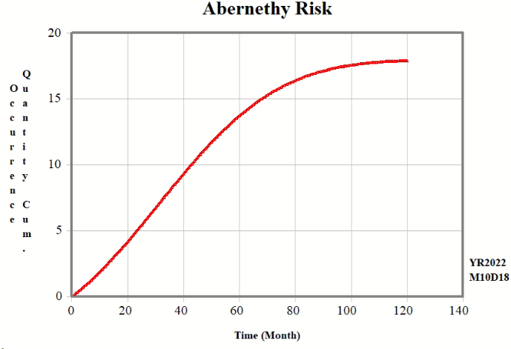
Pronóstico de fallas de 12 meses
18 bombas en riesgo
1000 horas de uso
$$= F(t_{i})$$

Slide 59
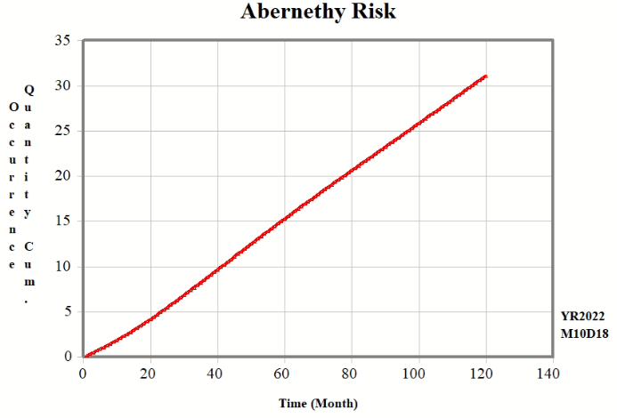
Pronóstico de fallas de 12 meses
18 bombas en riesgo
1000 horas de uso
$$= F(t_{i})$$

Slide 60
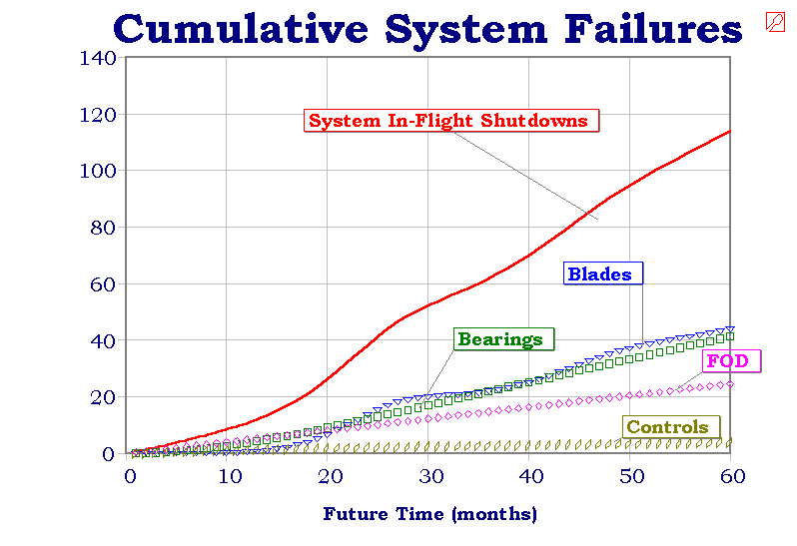
Pronóstico de fallas del sistema

Slide 61
Pronóstico de fallas del sistema
¿Le sirve este pronóstico cuantitativo de fallas para Gerenciar su Activo Industrial?

Slide 62
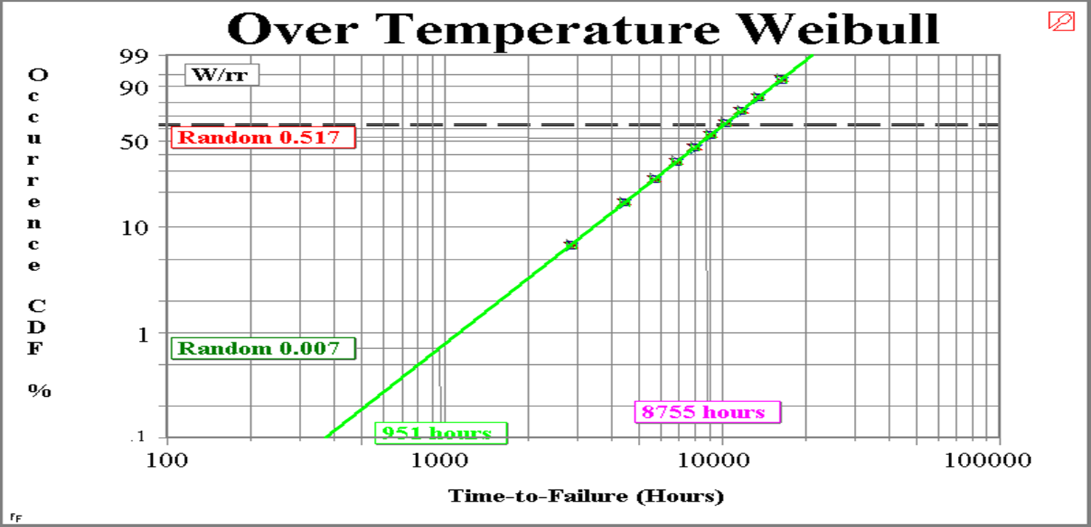
Monte Carlo
Las simulaciones de Monte Carlo usan números aleatorios y los convierten en eventos aleatorios como time-to-failure.
Hay muchas formas, pero la más popular usa la CDF inversa.

Slide 63
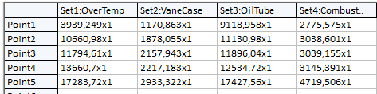
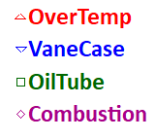
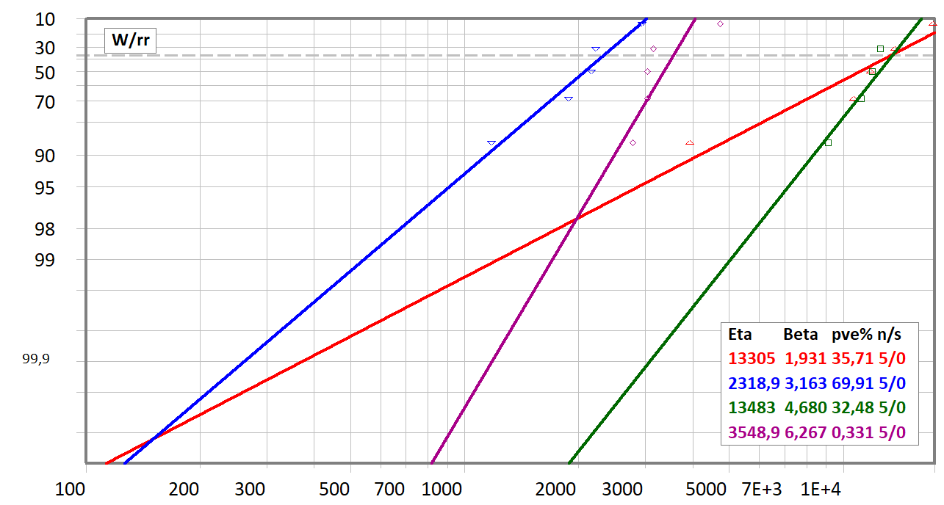
Monte Carlo
¿Es significativo el reemplazo preventivo del tubo de aceite a las 500 horas?

Slide 64
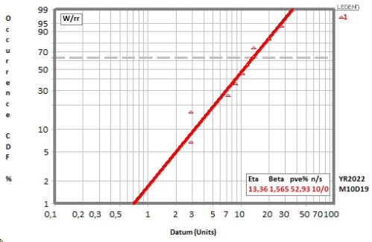
Reemplazo Óptimo de Piezas
F(t_{p})
t_{p}: ¿Cuál es el “mejor” Intervalo de Tiempo para la reparación preventiva?
Costo del Preventivo + Costo de la Falla

Slide 65
Reemplazo Óptimo de Piezas
F(t_{p})
t_{p}: ¿Cuál es el “mejor” Intervalo de Tiempo para la reparación preventiva?
Parte Preventiva
VT
Dada una “Ventana de Tiempo"
VT
VT / t_{p}
t_{p}
# Intv.
Costo de Reparación Preventiva
VT / t_{p}
Costo Preventivo para VT

Slide 66
Reemplazo Óptimo de Piezas
F(t_{p})
t_{p}: ¿Cuál es el “mejor” Intervalo de Tiempo para la reparación preventiva?
Parte Correctiva
P() de ocurrir una falla a la edad t_{p}
t_{p}
Costo de Reparación Correctiva
a x b
P() del Costo Correctivo a la edad t_{p}

Slide 67
Reemplazo Óptimo de Piezas
F(t_{p})
t_{p}: ¿Cuál es el “mejor” Intervalo de Tiempo para la reparación preventiva?
Parte Correctiva
P() de ocurrir una falla a la edad t_{p}
t_{p}
Costo de Reparación Correctiva
a x b
P() del Costo Correctivo a la edad t_{p}

Slide 68
Reemplazo Óptimo de Piezas
t_{p}: ¿Cuál es el “mejor” Intervalo de Tiempo para la reparación preventiva?
… Unir las partes
Costo Preventivo para VT
P() de ocurrir una falla a la edad t_{p}
# Intv.
a x b
Costo Total para VT
a x b
_{Costo de riesgo para VT}
Duración VT
a / b
Costo Unitario Total
Costo de Reparación Correctiva
a x b
P() del Costo Correctivo a la edad t_{p}

Slide 69
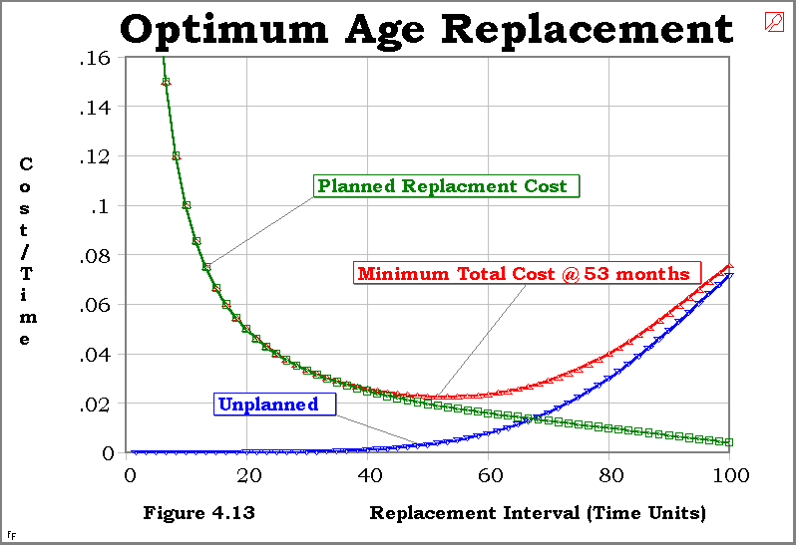
Reemplazo óptimo
Caso de estudio:
VT=90
Eta=100 Beta=6
Relación de costos 10-1
$$= F(t_{i})$$

Slide 70
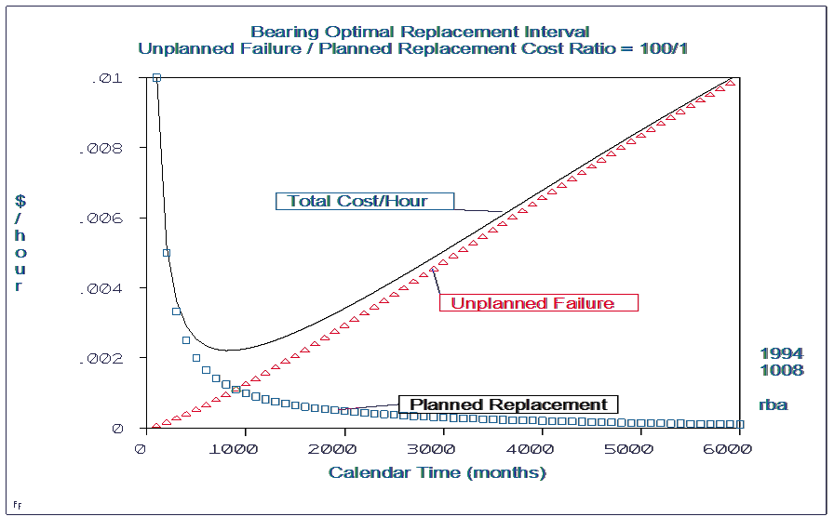
Altos Betas y Altos Índices de Costo definen claramente el Intervalo de Reemplazo Óptimo
$$= F(t_{i})$$

Slide 71
Medición de
Crecimiento / Deterioro de la Confiabilidad

Slide 72
Crecimiento de la Confiabilidad
Contexto de crecimiento de la confiabilidad
Confiabilidad
Incertidumbre

Slide 73
Crecimiento de la Confiabilidad
Contexto de crecimiento de la confiabilidad
Weibull
Crow-AMSAA
| Copyrighted 2023

Slide 74
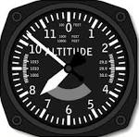
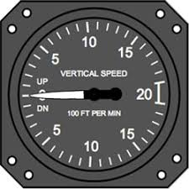
Crecimiento de la Confiabilidad
Weibull
Crow-AMSAA
¿Cuál es su confiabilidad (de eventos) expresada en Probabilidad?
Beta: cómo cambia la tasa de riesgo con la edad
Explica el individuo a cierta edad.
Una reparación restablece la confiabilidad
¿Cuál es su (*.*) confiabilidad expresada en N
Beta: cómo cambia la tasa de fallas con el tiempo operacional acumulado
Explicar poblaciones (complejas) en un tiempo determinado tiempo operacional acumulado
Una reparación NO TIENE efecto sobre
la confiabilidad

Slide 75
Crecimiento de la Confiabilidad
Contexto de crecimiento de la confiabilidad
El modelo Crow/AMSAA (C/A)
es la mejor práctica cuando se trata de un cambio de confiabilidad
Modelo C/A útil para el seguimiento del desarrollo
27 modelos competitivos de crecimiento de confiabilidad evaluados
Se encontró que el modelo C/A es la mejor práctica

Slide 76
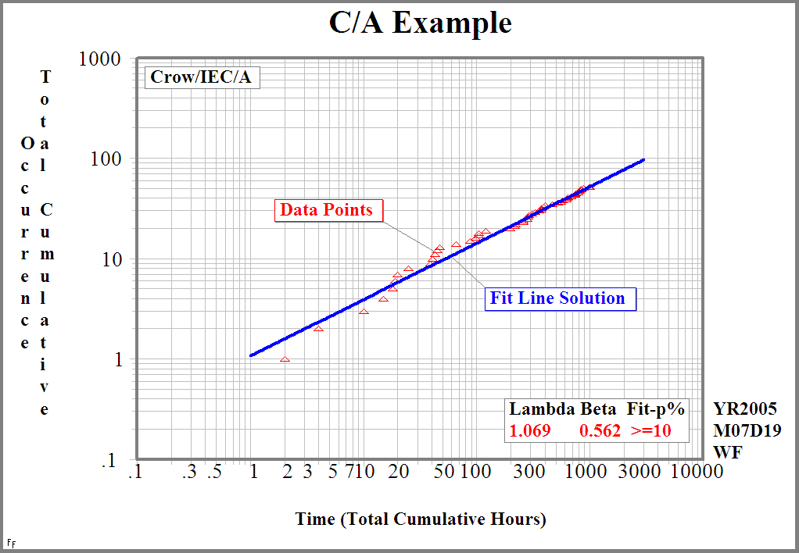
77 Fallos esperados en 2000 Hrs
52 Fallos hasta ahora
Beta < 1 Muestra una mejora de la Confiabilidad
Ajuste razonable
Nota
25 Fallos más
(77-52) pronósticados si se opera hasta
2000 Hrs acumuladas

Slide 77
Le sirve este dato para gestionar su activo industrial
77 Fallos esperados en 2000 Hrs
52 Fallos hasta ahora
Beta < 1 Muestra una mejora de la Confiabilidad
Ajuste razonable
Nota
25 Fallos más
(77-52) pronósticados si se opera hasta
2000 Hrs acumuladas

Slide 78
77 Fallos esperados en 2000 Hrs
52 Fallos hasta ahora
Le sirve este dato para medir la efectividad de sus decisiones pasadas
Beta < 1 Muestra una mejora de la Confiabilidad
Ajuste razonable
Nota
25 Fallos más
(77-52) pronósticados si se opera hasta
2000 Hrs acumuladas

Slide 79
Interpretación de la gráfica de C/A
Los datos de C/A siguen un patrón de línea recta en escala logarítmica que indica una tendencia continua de cómo está cambiando la tasa de fallas (y también de cómo está cambiando el tiempo medio entre fallas, MTBF)
La pendiente de la línea de ajuste (C/A Beta) indica la tendencia
Beta < 1, tasa de fallas decreciente (MTBF creciente) | mejora la confiabilidad
Beta ≈ 1, la tasa de fallas no cambia (MTBF no cambia)
Beta > 1, tasa de fallas creciente (MTBF decreciente) | empeora la confiabilidad
Un patrón no lineal para los datos indicaría que la tendencia de cambio de la tasa de fallas no es estable (Mejora / Empeora)
Dos parámetros definen la línea de ajuste de la solución (Beta, Lambda)
Y-intercepta a los X-valores
de 1 (C/A Lambda)
es la tasa de falla estimada para la primera unidad de tiempo acumulada
Fit-p% mejor que ó igual a 10 indica un ajuste razonable

Slide 80
Matriz de Reclamos de Garantía
Table 8-2. Reclamaciones de garantía simuladas, 1000 unidades/mes, sin renovación
Service | Month 1 | 2 | 3 | 4 | 5 | 6 | Suspended
Ages | 1000 | 1000 | 1000 | 1000 | 1000 | 1000
Month 1 | 1 | 0 | 0 | 3 | 1 | 4 | 996
2 | 4 | 1 | 1 | 3 | 1 |  | 998
3 | 2 | 0 | 1 | 1 |  |  | 993
4 | 1 | 1 | 2 |  |  |  | 996
5 | 1 | 4 |  |  |  |  | 994
6 | 0 |  |  |  |  |  | 991
$$= F(t_{i})$$

Slide 81
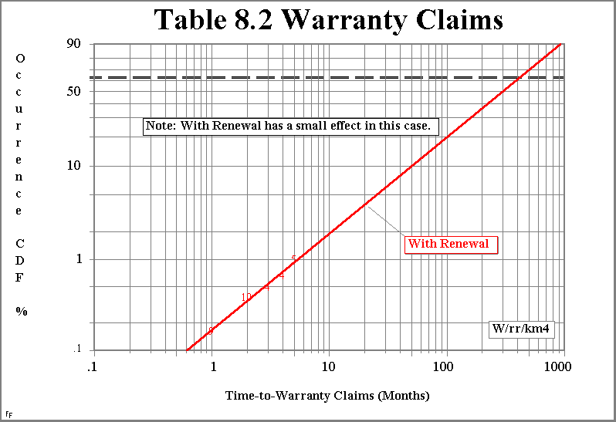
Gráfico de Reclamos de Garantía
$$= F(t_{i})$$

Slide 82
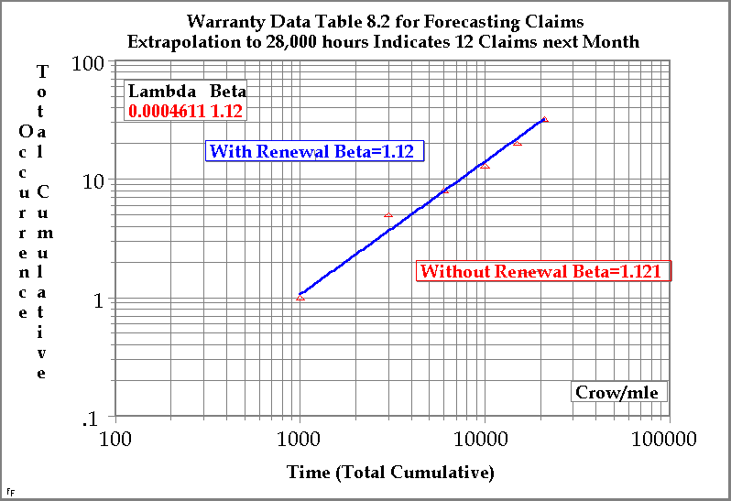
C-A es la Mejor Práctica para Predecir Reclamos de Garantía por Mes Calendario
$$= F(t_{i})$$

Slide 83
En Resumen
!Si tienes datos, deja de adivinar, y si no…ve por ellos!.
En Análisis de Probabilidad, todo es gráfico. Deja de preocuparte por que “es complejo”
No necesitas hacer nada a mano.
Podemos "medir" el riesgo (pronostico de conteo de eventos) en lugar de adivinarlo.
Podemos medir objetivamente la confiabilidad y su tasa de cambio (mejor / peor).
Podemos pronosticar pérdidas (caso base: Hacer Vs No Hacer).
Podemos medir la efectividad de las acciones de mantenimiento.

Slide 84
En Resumen
!Si tienes datos, deja de adivinar, y si no…ve por ellos!.
En Análisis de Probabilidad, todo es gráfico. Deja de preocuparte por que “es complejo”
No necesitas hacer nada a mano.
Podemos "medir" el riesgo (pronostico de conteo de eventos) en lugar de adivinarlo.
Podemos medir objetivamente la confiabilidad y su tasa de cambio (mejor / peor).
Podemos pronosticar pérdidas (caso base: Hacer Vs No Hacer).
Podemos medir la efectividad de las acciones de mantenimiento.
Los Modelos de Probabilidad son una Excelente herramienta para la Gestión de Activos

Slide 85
En Resumen
!Si tienes datos, deja de adivinar, y si no…ve por ellos!.
En Análisis de Probabilidad, todo es gráfico. Deja de preocuparte por que “es complejo”
No necesitas hacer nada a mano.
Podemos "medir" el riesgo (pronostico de conteo de eventos) en lugar de adivinarlo.
Podemos medir objetivamente la confiabilidad y su tasa de cambio (mejor / peor).
Podemos pronosticar pérdidas (caso base: Hacer Vs No Hacer).
Podemos medir la efectividad de las acciones de mantenimiento.
Los Modelos de Probabilidad son una Excelente herramienta para la Gestión de Activos
…y, no!... su aplicación no es compleja con las herramientas adecuadas

Slide 86
Jorge Granada
jorge.granada@knarglobal.com

